Slide 1
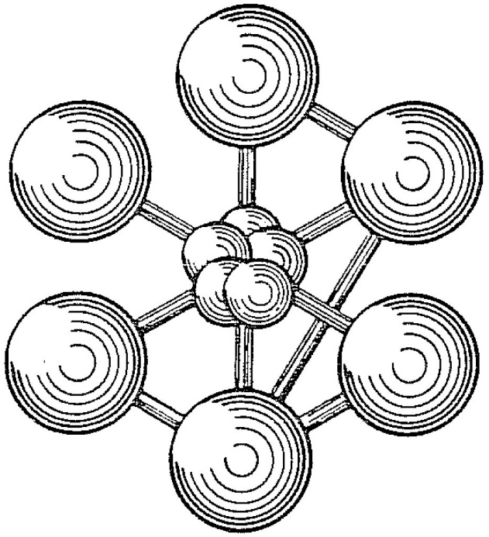
CAST3M : 40 ans
Pierre Verpeaux DES/ISAS/DM2S/SEMT, CEA Saclay, France

Slide 2
SOMMAIRE
Généralités
Un peu d’histoire…
Diffusion
Une conception toujours d’actualité
Ebauche de Bilan
Comparaison 1986/2023
Illustrations

Slide 3
Généralités
Logiciel général d’éléments finis pour la mécanique des structures et des fluides
Large domaine de couverture : mécanique, thermique, magnétisme…
Non-linéarités matérielles et géométriques :
Plasticité, Viscoplasticité, Endommagement, Rupture
Contact, Frottement
Dynamique, Flambement, Instabilité, Analyse modale
Conduction, Convection, Rayonnement
Turbulence
0D, 1D, 2D, 3D
Développé principalement au CEA/DES/DM2S

Slide 4
Généralités
Objectifs de CAST3M
Donner à l’utilisateur la possibilité de traiter tout problème de mécanique des milieux continus ➔ Pouvoir tout faire (par la MEF)
Faciliter le développement et la modélisation
décomposition en opérations élémentaires ➔ « souplesse »
Caractéristiques principales
Méthode des éléments finis
Interfaçage via un langage d’enchainement de haut niveau (Gibiane)
Accès à toutes les variables du problème
Environnement
Traitement batch ou interactif
Disponible sur plateformes UNIX, PC-Linux, PC-Windows, Apple
Inclut pré, post-traitements et visualisation
Aide en ligne

Slide 5
Un peu d’histoire…
J. Rastoin
S. Goldstein, A. Hoffmann, M. Livolant
R.J. Gibert, F. Gantenbein
Codes de calcul en mécanique
1970
AQUAMODE
COCO (maillage)
TEDEL (poutres, tuyaux), TRICO (coques)
PASTEL (2D, plasticité) ⇒ INCA (A. Combescure)
BILBO (3D, massif) (T. Charras)
DELPHINE (thermique)
AQUAMODE (analyse modale)
ESPACE, TEMPS, VISU (post-traitement)
SANSON (propriétés équivalentes)
TRICO
INCA
CEA-SEMT
ESPACE
COCO
TEMPS
SANSON
VISU
TEDEL
BILBO
CASTEM
1980
DELPHINE
1981 : démarrage GIBI (mailleur, P. Verpeaux)
1983 : lancement projet Castem 2000 sur le concept de GIBI
1986 : présentation officielle de Castem 2000 (A. Combescure, A. Millard)
1990
Développement d’outils métier sur base Castem, par exemple les codes combustibles :
1991 : TOUTATIS (C. Guérin, A. Fillatre, S. Serror, N. Hourdequin, F. Bentejac)
1995 : ESUS (D. Robert-Mougin, C. Poussard, C. Strub, O. Fandeur, F. Bentejac)
2000
Castem 2000 ⇒ Cast3M
Plateformes de développement d’outils métiers :
Pléiades (Cast3M : thermomécanique, maquettage applications, pré/post-traitement)
2010
SMAC (assemblage combustible REP)
DOMAJEUR2 (faisceau d’aiguilles combustibles Astrid)
HARMONIE2 (assemblages cœur Astrid)
Simulation de la fabrication additive (procédures métier SOUDAGE et WAAM)
ColHySE (colonne pulsée diphasique)
2020

Slide 6
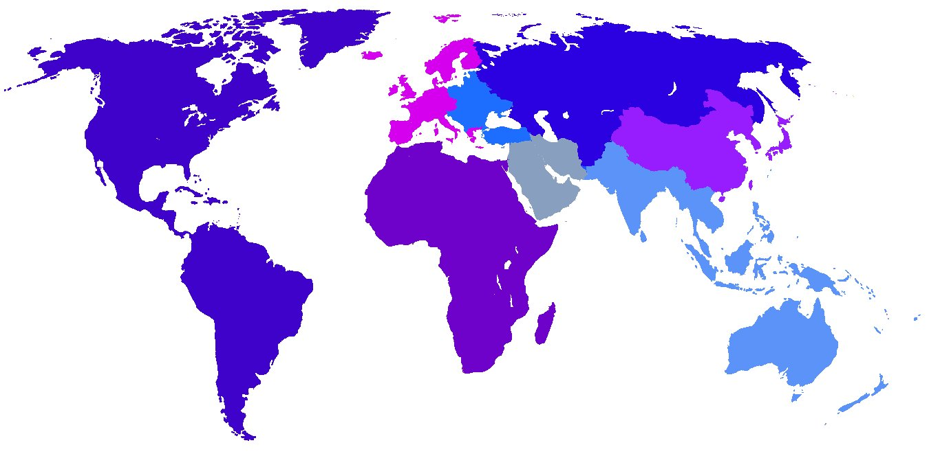
Diffusion
Industries
Téléchargements : 1600 (2007), 1640 (2008)
France (~80%), Maghreb, UE
Universités

Slide 7
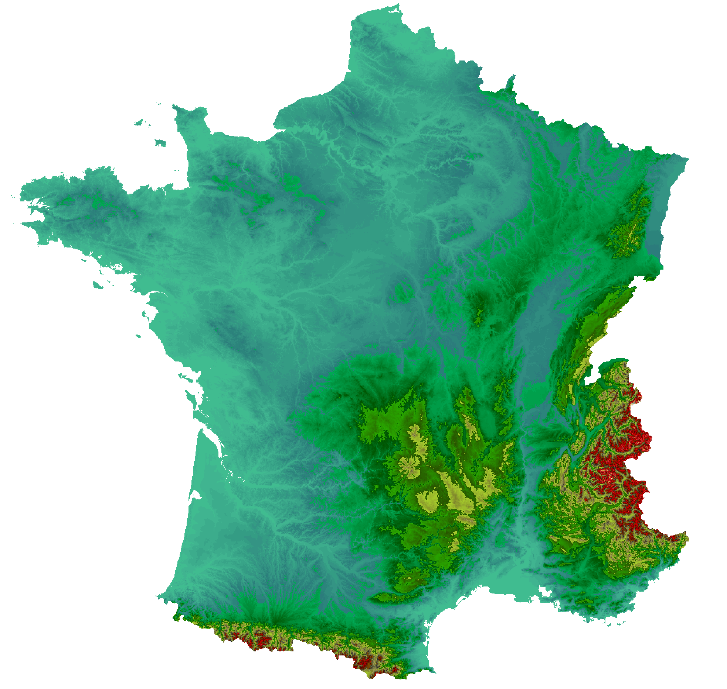
Diffusion
année 2007 2008
étudiants 754 930
doctorants 135 120
universitaires 207 180
ingénieurs 410 280
CEA 102
Industries
Universités

Slide 8
Diffusion et compléments
Formations à Cast3M
4 types de formation : débutant / avancée / fabrication additive / développeur
2 sessions / an : 1 en présentiel, 1 en distanciel
Formations gratuites pour les participants
Cast3M en quelques chiffres
~ 1 500 000 instructions fortran
6617 sous programmes
550 opérateurs élémentaires
506 procédures, 168252 lignes
~ 200 modèles de comportement
➔ Appliqué et amélioré en continu depuis 1986

Slide 9
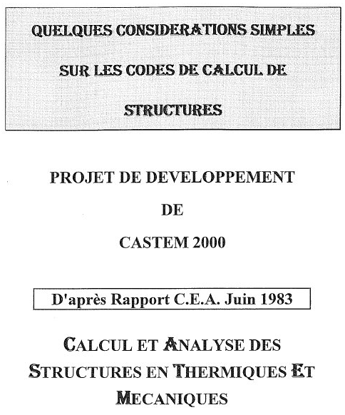
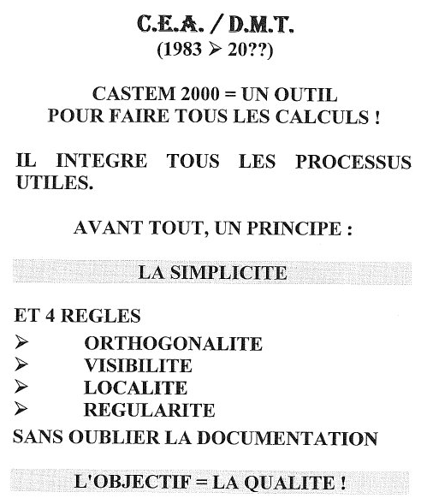
Une conception toujours d’actualité

Slide 10
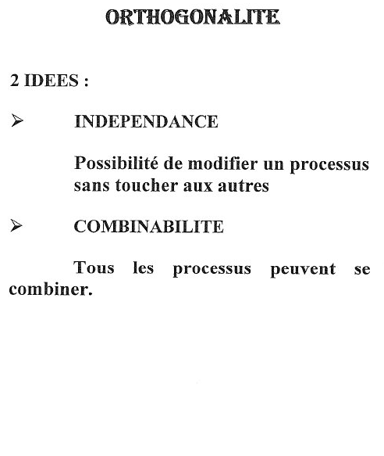
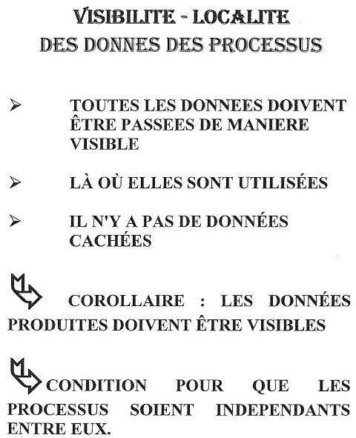
Une conception toujours d’actualité

Slide 11
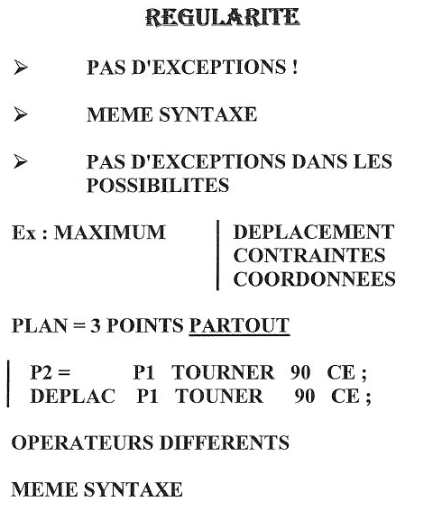
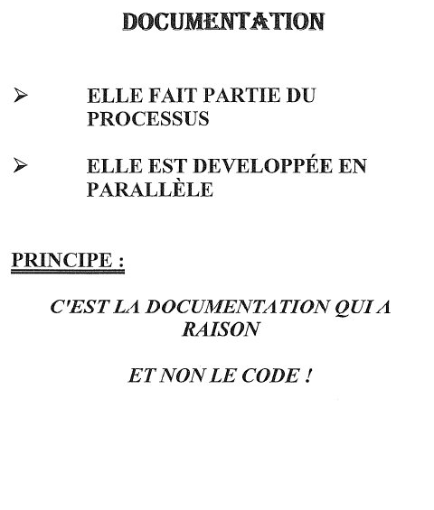
Une conception toujours d’actualité

Slide 12
Ebauche de Bilan
Une méthode de travail
Réunion de développement, spécification formelle
Coder la documentation et non documenter le code
Intégration continu des développements
« rolling release »: version courante en interne
Versions annuelles pour les utilisateurs extérieurs
Tests intelligents à l’aide du langage d’enchainement:
Comparaison à des solutions analytiques ou à des méthodes numériques différentes
Comparaison à des expériences
Vérification de grandeurs physiques
Développé principalement au CEA/DES/DM2S, avec des contributions extérieures

Slide 13
Ebauche de Bilan
Des choix heureux
Modèle de conception:
Algèbre d’objets immuables munie de lois de composition
Pas d’effet de bord (autant que possible)
Hiérarchie de langages:
Fortran: toujours en amélioration et supporte les nouvelles architectures matérielles
Esope: gestion de la hiérarchie mémoire plus que jamais d’actualité
Gibiane: langage de modélisation
langage abstrait de description et manipulation d’objets
Possibilité de programmation et d’encapsulation
Gestion de la permanence des objets
Ne conserver que les objets accessibles
Retasser les nœuds en cours de calcul

Slide 14
Ebauche de Bilan
Des choix heureux
Un code unique intégrant toutes les étapes du calcul
Une approche objet (abstrait)
Des objets physiques ou mathématiques pertinents
Une structure unique de fichier pour le stockage permanent
Interruption/reprise
Calcul incrémental
Communication avec d’autres codes
Interface graphique indépendante du matériel/logiciel
Xwindow et variantes. OpenGL
Postscript
Système unifié de gestion d’erreurs (et de soucis)

Slide 15
Ebauche de Bilan
Des choix heureux
Utilisation d’un schéma de point fixe en non-linéaire
Pas d’hypothèse sur la continuité/différentiabilité du problème
F = B Sigma
Opérateur d’itération arbitraire
Pas de cumul d’erreur
Représentation des conditions de Dirichlet par multiplicateur de Lagrange
Unilatéral trivial
Ne préjuge pas de la méthode numérique de résolution
Généralisation des méthodes en O(n), n étant la taille du modèle sur lequel porte l’opération, et non le problème global. Tri rapide en O(n.log(n))
Scalabilité

Slide 16
Ebauche de Bilan
Des choix discutables
Pas d’objets nœuds
Objet caché et partagé
Mais un objet configuration
Syntaxe des opérateurs en français
Duplication de fonctions, doublons, factorisation des opérations laborieuse
Manque de régularité
Les opérateurs et les procédures sont des objets ordinaires
Surcharge possible des opérateurs
Portée des noms dans les procédures
Modèle de parallélisme MultipleOpérateurs-MultipleObjets très ambitieux
Déplacements incrémentaux, mais réactions totales

Slide 17
Comparaison 1986/2023
1986
Fortran 77, 32bits, Esope V9
IBM 370 MVS 1 processeur 16Mo mémoire
Cray 1 1Mmots(64 bits)
10⁴ éléments Coques
Plasticité isotrope/cinématique
Graphique sur table traçante
2023
Fortran 2008, 64 bits, Esope MT2, Pthreads, OpenMP
PC Linux/Windows 64 processeurs 64Go mémoire
10⁶ éléments cubes
Thermoplasticité, endommagement, fluage, contact
Graphique 3D

Slide 18
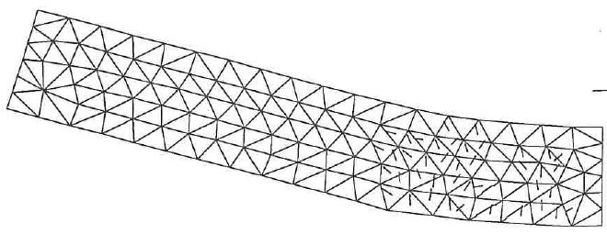
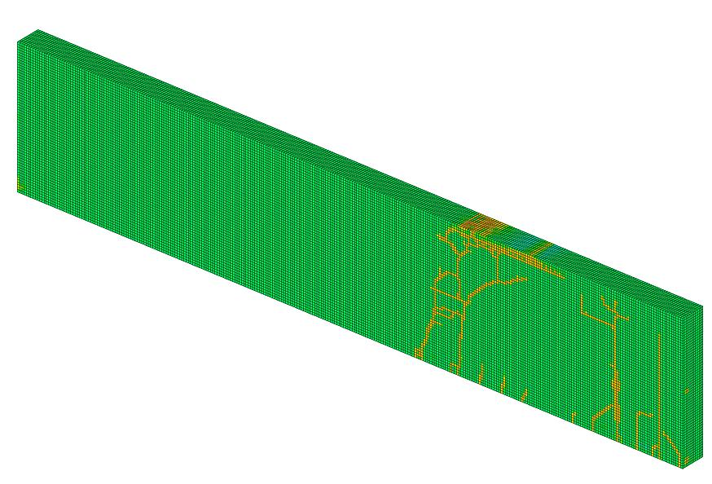
Comparaison 1986/2023
1986
2023

Slide 19
Merci de votre attention
CEA SACLAY
91191 Gif-sur-Yvette Cedex
France
Pierre.Verpeaux@cea.fr
Standard. + 33 1 69 08 60 00

